Slide 1
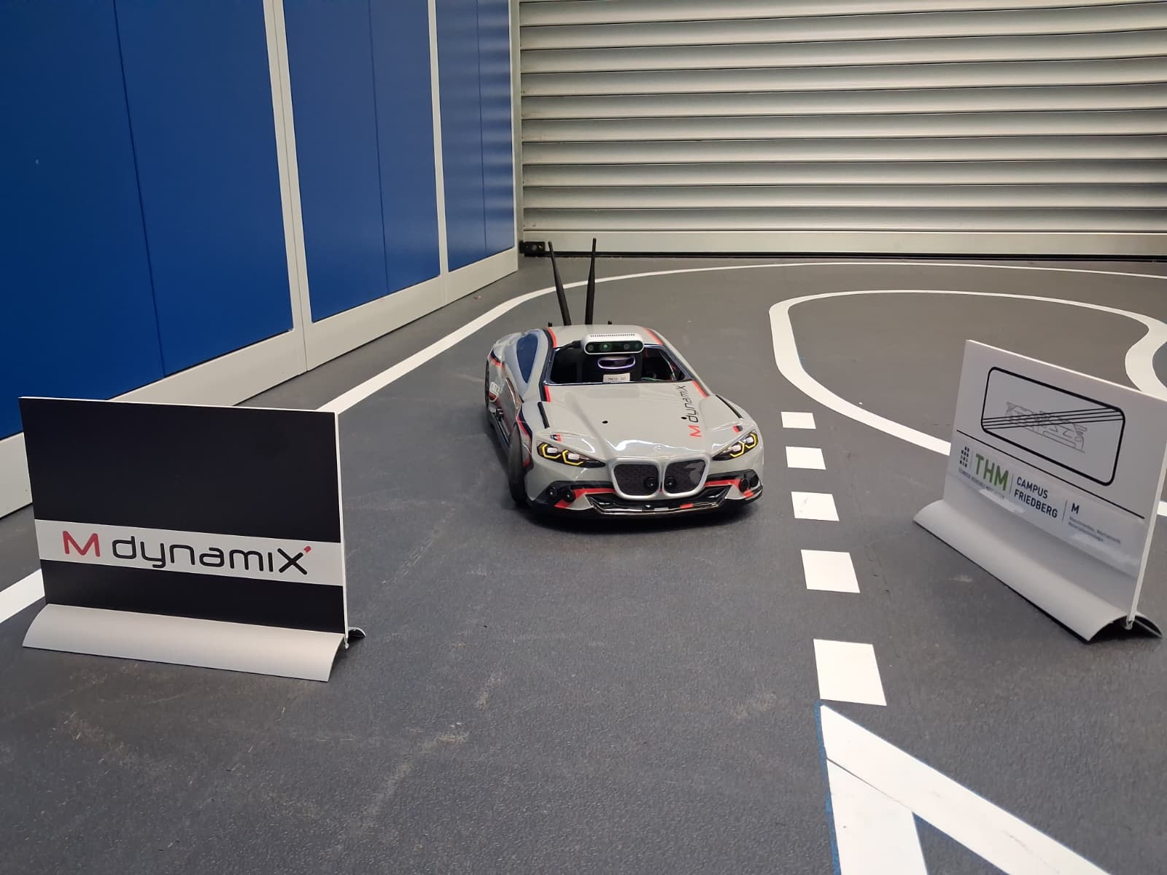

Entwicklung, Integration und Validierung einer ROS 2-basierten Hinderniserkennung mit Reaktionsstrategie für automatisierte Modellfahrzeuge
Aly Elbermawy | Omar Elalami | Zakaria Elaboudi
Betreuer: Prof. Dr. Benedikt Lattke

Slide 2
Agenda
1. Motivation und Ziel
2. Follow-the-Gap-Algorithmus
3. Systemarchitektur
4. Parametrierung
5. Validierung: Aufbau und Ergebnisse
6. Diskussion und Fazit
THM | Campus Friedberg | Fachbereich 12

Slide 3
Motivation und Ziel
Aufgabenstellung: Entwicklung einer Fahrfunktion zur Hinderniserkennung für ein automatisiertes Modellfahrzeug auf Basis des MxCarkit-Systems.
Anforderungen:
Gewählter Ansatz:
Echtzeitfähige Hinderniserkennung
Reaktionsstrategie: Abbremsen und Ausweichen
Integration in bestehende MXCK-Steuerarchitektur
Experimentelle Validierung unter Laborbedingungen
Follow-the-Gap(FTG)
Rein reaktiv
scan-basiert
ohne globale Karte oder Objekterkennung
THM | Campus Friedberg | Fachbereich 12

Slide 4
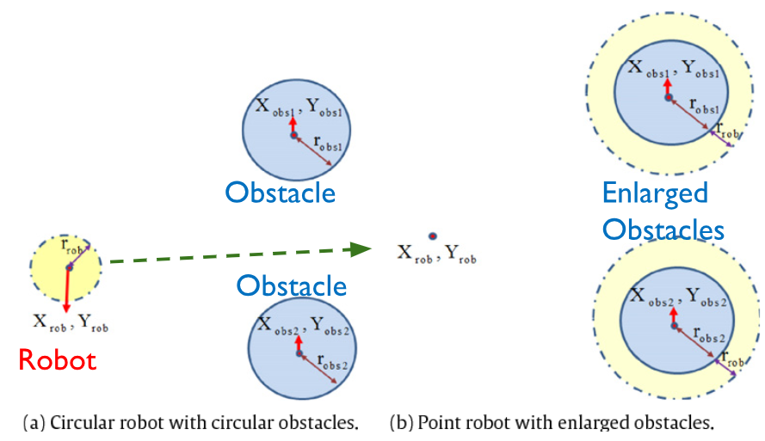
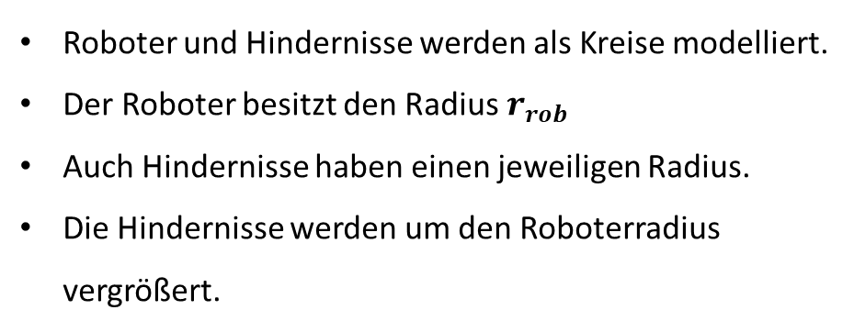
Follow-the-Gap-Algorithmus
Roboter und Hindernisse werden als Kreise modelliert.
Der Roboter besitzt den Radius${ r}_{rob}$
Auch Hindernisse haben einen jeweiligen Radius.
Die Hindernisse werden um den Roboterradius vergrößert.
THM | Campus Friedberg | Fachbereich 12

Slide 5
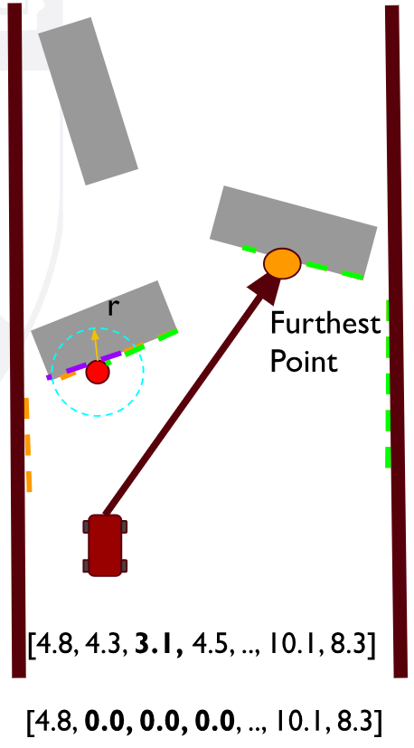
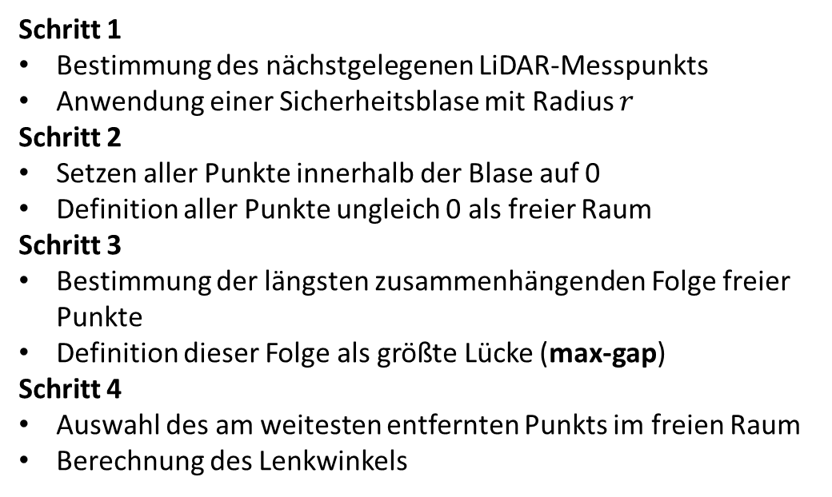
Follow-the-Gap-Algorithmus
Schritt 1
Bestimmung des nächstgelegenen LiDAR-Messpunkts
Anwendung einer Sicherheitsblase mit Radius $r$
Schritt 2
Setzen aller Punkte innerhalb der Blase auf 0
Definition aller Punkte ungleich 0 als freier Raum
Schritt 3
Bestimmung der längsten zusammenhängenden Folge freier Punkte
Definition dieser Folge als größte Lücke (max-gap)
Schritt 4
Auswahl des am weitesten entfernten Punkts im freien Raum
Berechnung des Lenkwinkels
THM | Campus Friedberg | Fachbereich 12

Slide 6
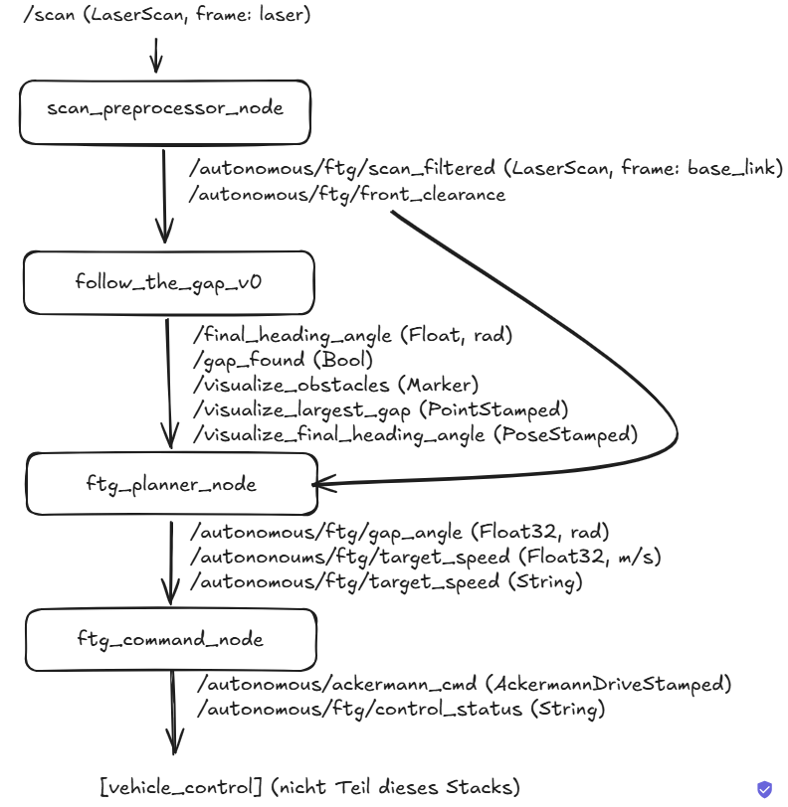
Gesamtarchitektur des FTG-Stacks
Vier Verarbeitungsstufen: Perception → FTG-Kern → Planner → Control
Kernprinzip:
Modulare, strikt getrennte Stufen
Nur Sollwerte an Fahrzeugsteuerung
Bestehende Sicherheitslogik bleibt erhalten
Scan-basierter Hauptpfad (kein Obstacles-Pfad)
Reaktive Hindernisvermeidung als autonomer Entscheidungsweg
THM | Campus Friedberg | Fachbereich 12

Slide 7
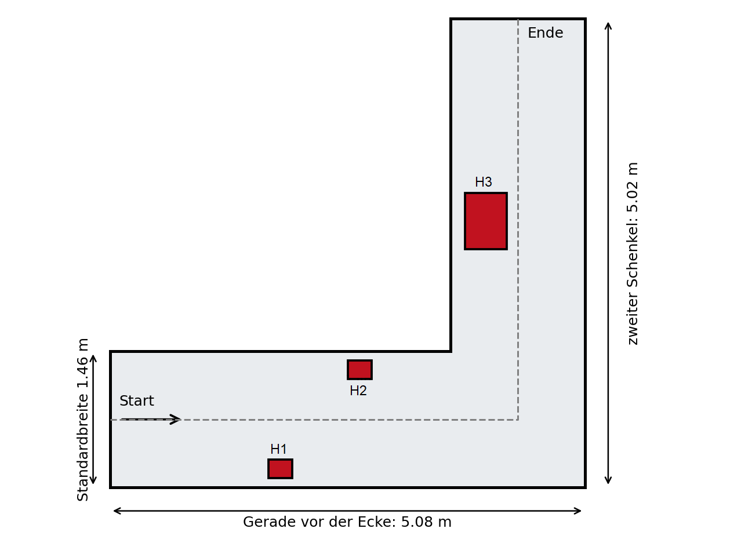
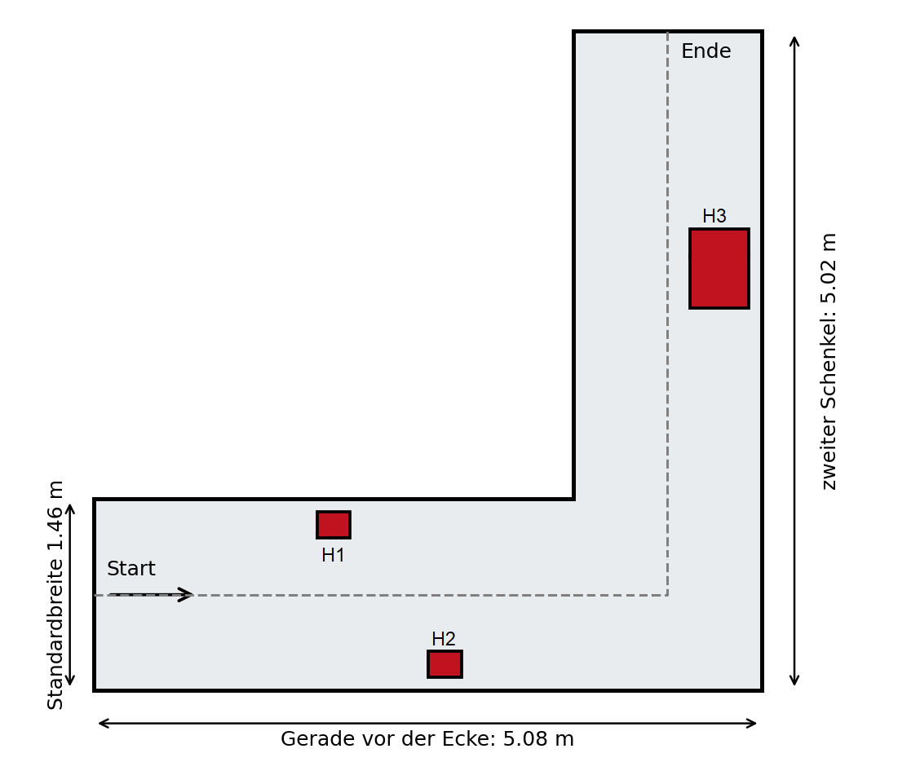
Validierung: Versuchsaufbau
Zwei L-förmige Korridorstrecken mit je drei Hindernissen
THM | Campus Friedberg | Fachbereich 12

Slide 8
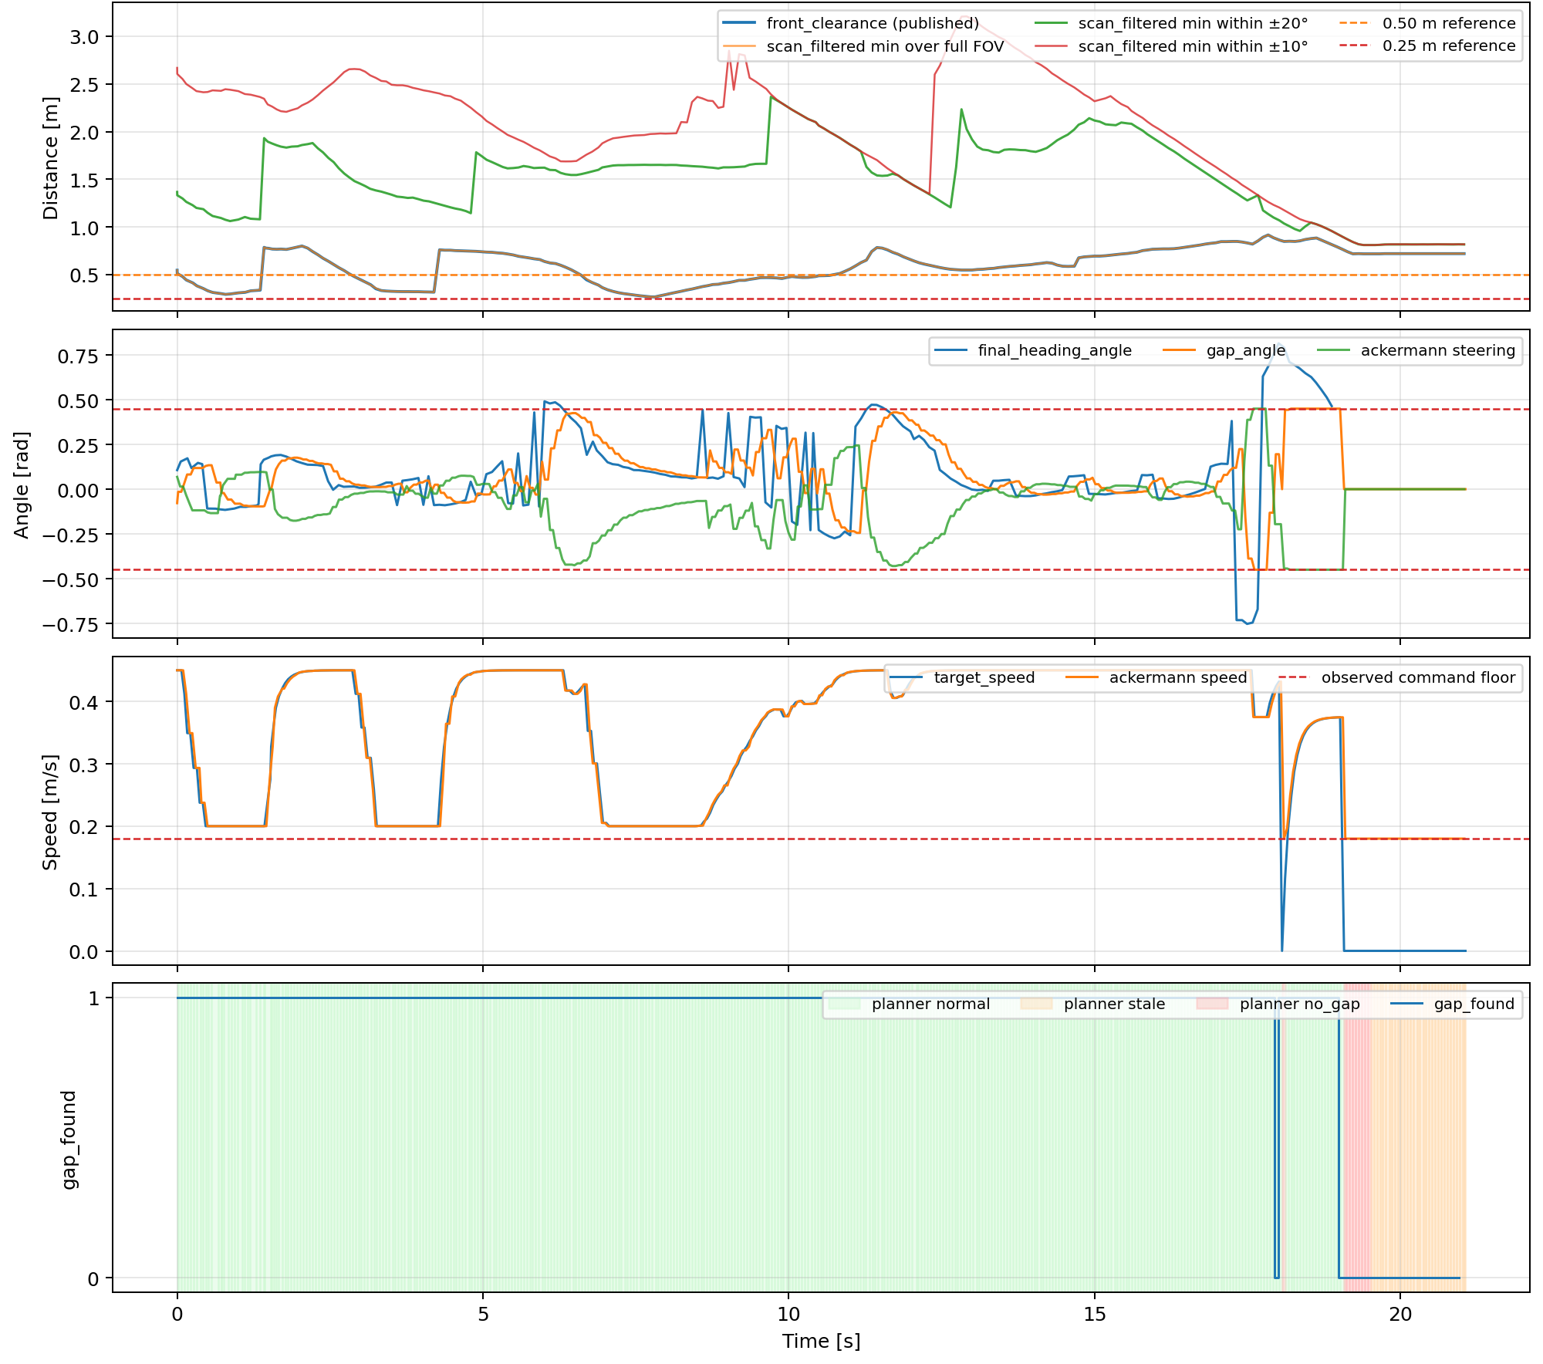
Validierung: Ergebnisse Strecke A
Dauer: 21,0 s — Gap erkannt: 89,8% — 0 Kollisionen
THM | Campus Friedberg | Fachbereich 12

Slide 9
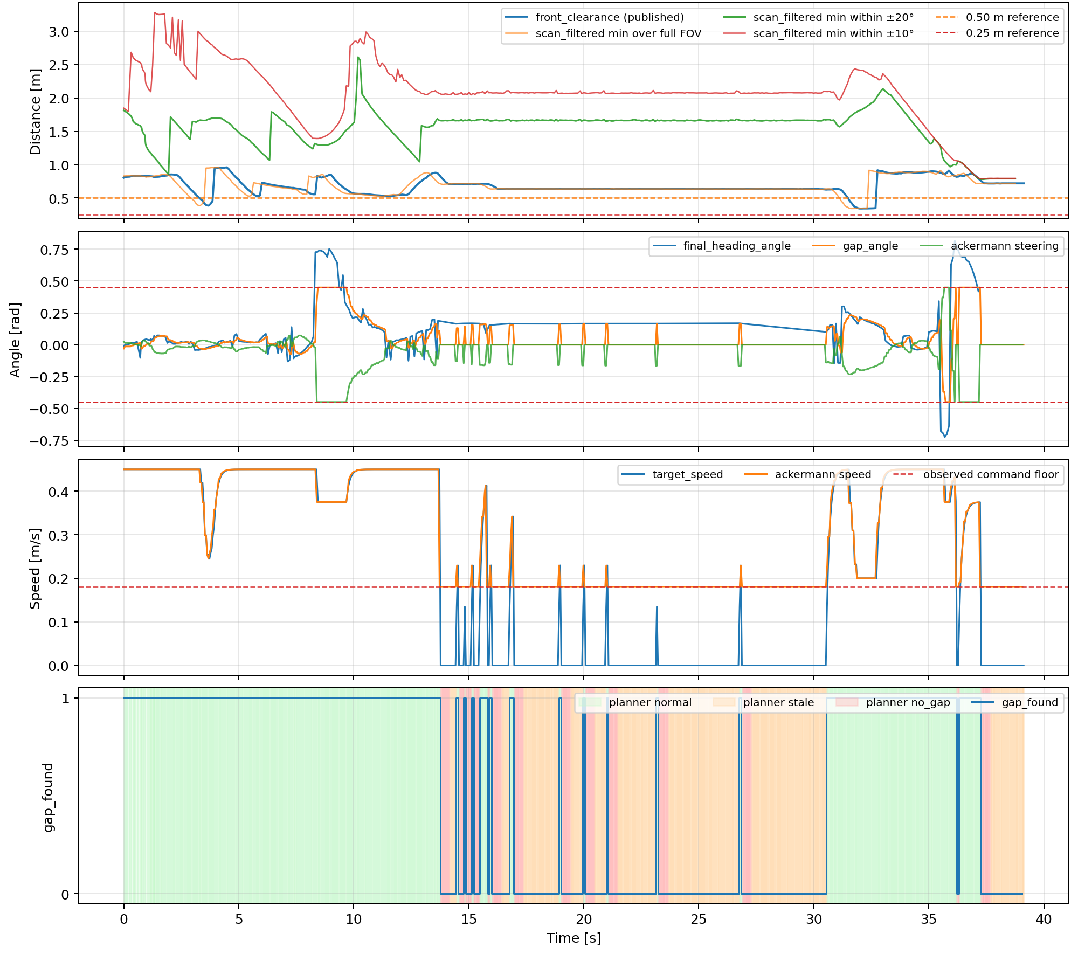
Validierung: Ergebnisse Strecke B
Dauer: 39,1 s — Gap erkannt: 56,0% — 0 Kollisionen — 17 s Stale-Phase
THM | Campus Friedberg | Fachbereich 12

Slide 10
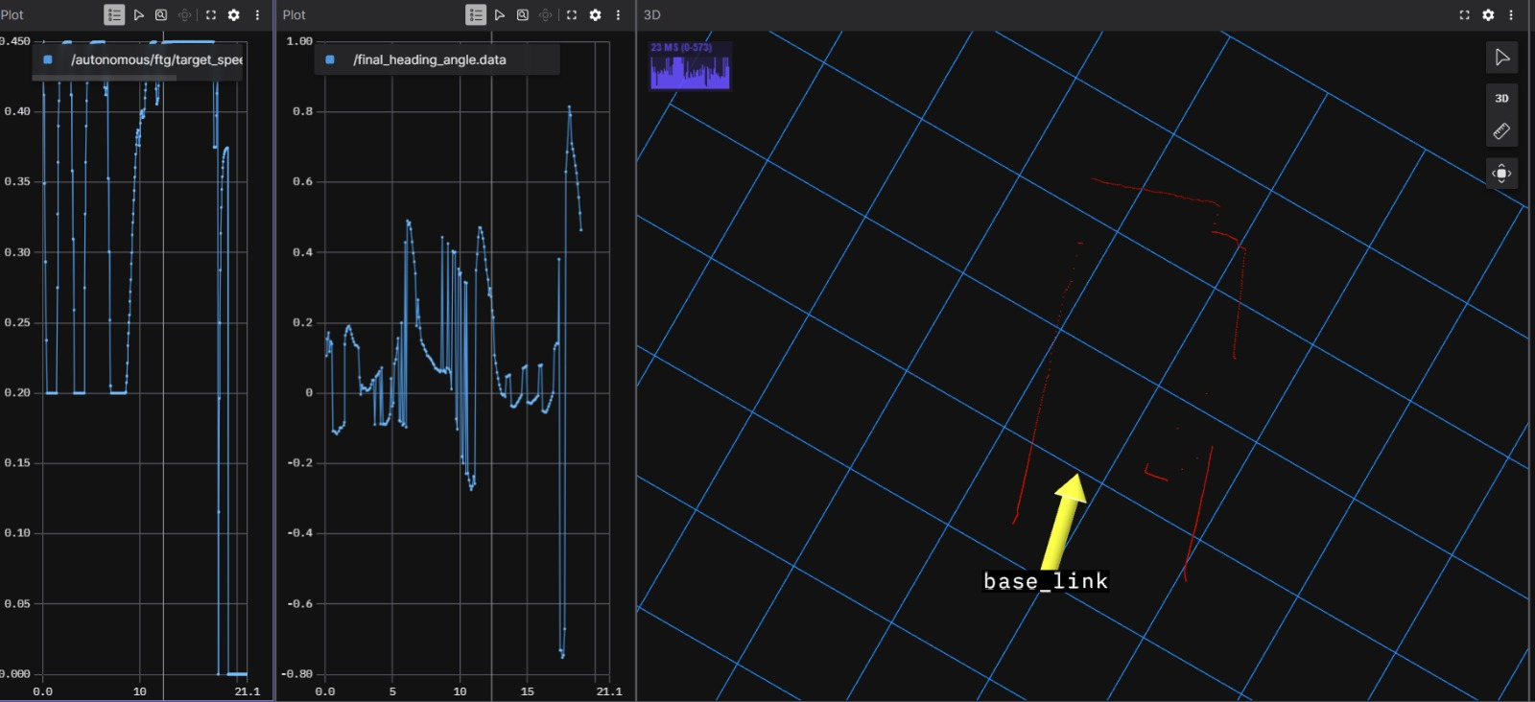
Visualisierung mit Foxglove
Live-Debugging und Bag-basierte Nachanalyse
THM | Campus Friedberg | Fachbereich 12

Slide 11
Ergebnisvergleich
Metrik | Test 1 | Test 2
Gap-Erkennung | 89,8 % | 56,0 %
Planner normal | 90,0 % | 55,5 %
Planner stale | 7,6 % | 32,8 %
target_speed = 0 | 9,9 % | 44,2 %
Ø Sollgeschwindigkeit | 0,34 m/s | 0,23 m/s
Ø Frontabstand | 0,60 m | 0,69 m
Heading-Sättigung | 11,4 % | —
Gap-Sättigung | 5,2 % | —
Kollisionen | 0 | 0
Stop → Ackermann = 0 | 0 / 42 | 0 / 349
THM | Campus Friedberg | Fachbereich 12

Slide 12
Fazit
Erreichte Ziele:
Modularer scan-basierter FTG-Stack vollständig implementiert
Konsistente Integration in die bestehende MXCK-Architektur
Kollisionsfreie Hindernisvermeidung experimentell nachgewiesen
Reproduzierbare Bag-basierte Validierung durchgeführt
Zentrale Erkenntnis:
Die Parametrierung ist entscheidend. Gleiche Architektur mit anderen Parametern
führt zu völlig anderem Fahrverhalten. Reproduzierbare Validierung und kritische
Parameterauswertung sind unverzichtbar für eine belastbare Systembewertung.
THM | Campus Friedberg | Fachbereich 12

Slide 13
Ausblick
FTG-Geometrie parametrisierbar machen (kCarRadius → YAML-Parameter)
Clearance-FOV vom FTG-FOV trennen (separates engeres Fenster)
Stop-Propagation konsequent korrigieren (min_speed_mps = 0,0)
Erweiterte Validierung: dynamische Hindernisse, Parameterstudien
Weiterentwicklung über lokale Reaktion hinaus → globale Pfadplanung
THM | Campus Friedberg | Fachbereich 12

Slide 14
Vielen Dank!
Fragen?
github.com/OmarMElalami/ftg_mxck
THM | Campus Friedberg | Fachbereich 12 | WS 2025/2026

